Slide 1
TERMOS ESSENCIAIS
SUJEITO - PODMĚT
02.0.2023
DRUHÁ HODINA
SVOBODOVÁ (SINTAXE DA LÍNGUA PORTUGUESA, 2014, S.22-27)

Slide 2
VLASTNOSTI
ZÁKLADNÍ VĚTNÝ ČLEN - termo essencial da oração
SHODUJE SE SE SLOVESEM V OSOBĚ A ČÍSLE – concorda com o verbo na categoria de pessoa e de número
ODPOVÍDÁ 1. PÁDU – NOMINATIVU – corresponde ao primeiro caso (caso reto)
PODMĚT JE ČINITELEM DĚJE (JDE-LI O ČINNÝ ROD). JE-LI VĚTA V TRPNÉM RODĚ, PAK JE PODMĚT TRPITELEM DĚJE. - o sujeito é
o AGENTE da ação (quando o verbo se encontra na voz ativa) ou
o PACIENTE da ação (quando o verbo se encontra na voz passiva).
    Voz ativa:«- SUJEITO AGENTE
    Milton Hatoum escreveu o livro.
    Voz passiva: PACIENTE
    O livro foi escrito por Milton Hatoum.

Slide 3
Kontrolní otázka – kdo, co?
Questão de controlo – quem, o que?
Quem é que brinca? Kdo si to hraje?
O menino brinca. - Chlapec si hraje.
Sujeito – o menino

Slide 4
PODMĚT JEDNODUCHÝ A SLOŽENÝ
SUJEITO SIMPLES E COMPOSTO
JEDNODUCHÝ
(SUJEITO SIMPLES tem um só núcleo)
SLOŽENÝ (VÍCE JÁDER)
(SUJEITO COMPOSTO tem dois ou mais núcleos)
PODMĚT VE VĚTĚ (1 JÁDRO) –
O avô foi passear com o cão.
(sujeito simples, núcleo- avô)
2 A VÍCE PODMĚTŮ
Eu e a mãe vamos fazer compras. (sujeito composto, dois núcleos: eu, mãe)
Tu e eu temos muito em comum.
(sujeito composto que precede o V)
Temos muitas coisas em comum, tu e eu
(sujeito composto que vem depois do V)

Slide 5
DRUHY PODMĚTU
IDENTIFIKOVATELNÝ PODMĚT - SUJEITO ARGUMENTAL
NEIDENTIFIKOVATELNÝ , NEURČITÝ - SUJEITO ARBITRÁRIO
NEEXISTUJÍCÍ -SUJEITO INEXISTENTE

Slide 6
IDENTIFIKOVATELNÝ PODMĚT
SUJEITO ARGUMENTAL
VYJÁDŘENÝ
NEVYJÁDŘENÝ
EXPLÍCITO
IMPLÍCITO (OMISSO, SUBENTENDIDO, ELÍPTICO)

Slide 7
SUJEITO ARGUMENTAL EXPLÍCITO – VYJÁDŘENÝ PODMĚT
O diretor da empresa casou ontem.
V širším syntaktickém smyslu je možné vnímat jako podmět celé syntagma SN – o diretor da empresa
V užším syntaktickém smyslu je pak podmětem pouze jádro: Jádro – diretor - podmět

Slide 8
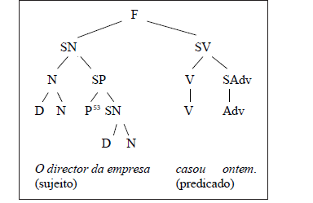

Slide 9
SUJEITO ARGUMENTAL IMPLÍCITO – NEVYJÁDŘENÝ PODMĚT
MŮŽE SE NAZÝVAT TAKÉ: implícito, elíptico, subentendido, desinencial, oculto. podmět není vyjádřen, ale existuje:
Os pais terminaram a reunião.
(-) Foram embora logo em seguida.
↑_________________________↓
(eles)

Slide 11
O SUJEITO ARBITRÁRIO
Na tradição luso-brasileira – sujeito indeterminado –v tradiční luzobrazilské syntaxi neurčitý podmět.
Não identifica o agente – ve větě nelze identifikovat činitele děje.
O verbo não se refere a uma pessoa determinada ou porque
  não a conhece Roubaram-me o carro
  ou porque não interessa conhecê-lo: Bebe-se muita cerveja em Praga
Sloveso vyjadřuje děj, - - jehož činitele
  neznáme: Roubaram-me o carro. –
  nebo není třeba jej znán: Bebe-se muita cerveja em Praga.

Slide 12
SUJEITO ARBITRÁRIO – PODMĚT NEURČITÝ
NEJSME SCHOPNI JEJ IDENTIFIKOVAT.
JSOU DVĚ MOŽNOSTI:
3. OSL.PL TYPU:
Ukradli nám auto. Podmět X,Y,Z
Roubaram-nos o carro.
b) Nebo zvratné SE: Podmět X,Y,Z
V Česku se pije hodně piva.
Na Rep. Checa bebe-se muita cerveja.

Slide 13
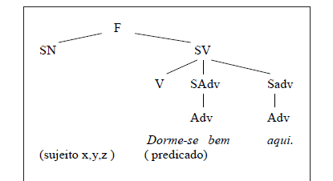

Slide 14



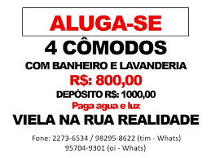


Slide 15
SUJEITO INEXISTENTE/EXPLETIVO – NULOVÝ PODMĚT
IT RAINS. IT SNOWS. –
PŘEVZATO DO PT - U METEOROLOGICKÝCH SLOVES
EKLEKTICKÝ PODMĚT V ANGLIČTINĚ –IT.

Slide 16
NULOVÝ PODMĚT
com verbos parecer e tratar-se:
Parece que o João já chegou. Trata-se de um problema complexo.
em construções existenciais HAVER
Há três janelas na casa.
em construções de carácter impessoal
Verbos que exprimem fenómenos meteorológicos que indicam fenómenos da natureza anoitecer, trovejar, nevar, escurecer, chover, relampejar, ventar;
verbos que exprimem o sentido de existir
Haver, significando existir ou acontecer):
Ainda há amigos. Haverá aulas amanhã.
Houve um grave incidente no meu apartamento.
verbos que indicam tempo e clima como: ser, fazer, haver, estar, ir, andar e passar:
Está quente esta noite.
Faz dez anos que não o vejo.
Faz um calor insoportável.
verbos que indicam o tempo decorrido:
anda por aí um mês que...., fazia um tempão que não me dava sinal de vida, há longos anos, vai por mais de cinco anos, etc.

Slide 17
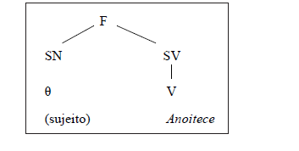

Slide 18



